Slide 1
Рекомендации по оформлению презентации

Slide 2

Заголовок презентации
Презентация должна начитаться слайдом-заголовком

Slide 3
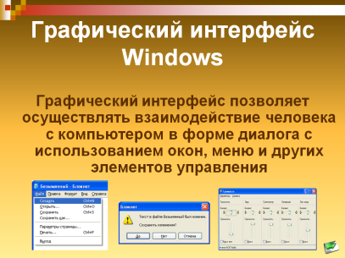
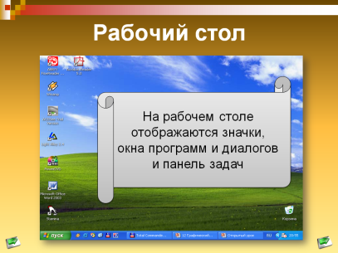
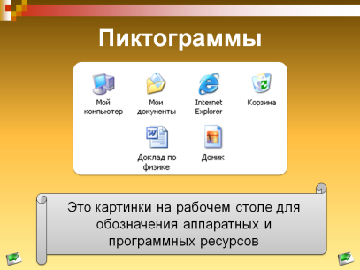
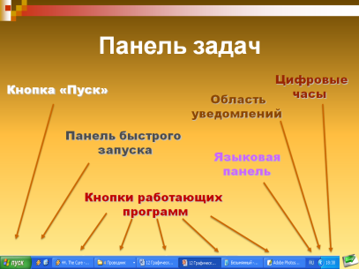
Стиль оформления
Объединяющим элементом презентации может быть – одинаковый фон и единый стиль оформления

Slide 4
Размер и тип шрифта
Рекомендованная высота шрифта - не менее 18пт,
а его начертание
Arialе, Verdana, Тahoma
(шрифты без засечек).
У этого текста высота 12 пт.
У этого текста высота16 пт.
У этого текста высота
18 пт.
У этого текста высота 24 пт.

Slide 5
Все прописные или смешение прописных и строчных
Смешение Строчных И Прописных В Одном Предложении Делает Шрифт Менее Разборчивым И Менее Читабельным.
СЛОВА, НАПИСАННЫЕ ТОЛЬКО ПРОПИСНЫМИ, САМЫЕ НЕРАЗБОРЧИВЫЕ, ВНЕ ЗАВИСИМОСТИ ОТ ТОГО, КАКОЙ ШРИФТ ВЫ ВЫБРАЛИ.

Slide 6
Весомость и пропорции
Слишком тяжелые штрихи менее разборчивы.
Сверхсветлый, почти проволочный шрифт создает невнятное пространство между буквами и словами, что делает его менее разборчивым.

Slide 7
Разборчивость
Шрифт с засечками менее разборчив.
Самым разборчивым является рубленый
шрифт
(без засечек).

Slide 8
Выравнивание абзацев
Текст, выровненный по правому краю, читать трудно, так как строки начинаются на разном уровне.
То же самое можно сказать о тексте, выровненном по центру.
Текст, выровненный по ширине читается труднее, так как расстояние между словами неодинаково.
Текст, выровненный по левому краю, читать очень удобно.

Slide 9
Итак…
Обычный шрифт без засечек.
Не плотный, не широкий, не наклонный.
Прямое начертание (иногда жирное или курсивное, если нужно).
Строчные буквы (плюс прописные там, где нужно).
Выравнивание по левому краю.

Slide 10
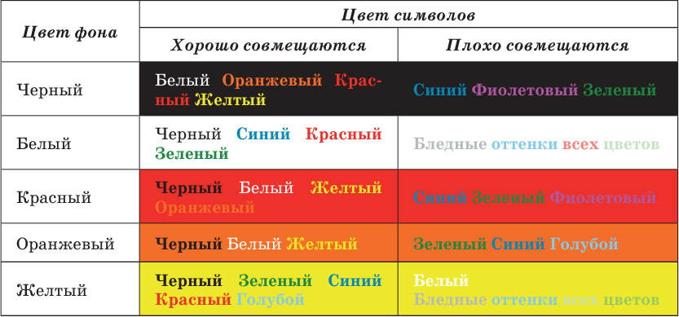
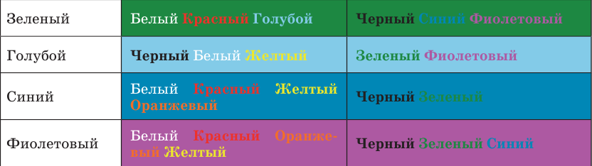
Сочетание цветов символов и фона

Slide 11
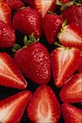
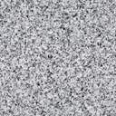
Фон
Осторожно используйте фотографию в качестве фона!
Пожалейте глаза!
Избегайте фонового шума!

Slide 12
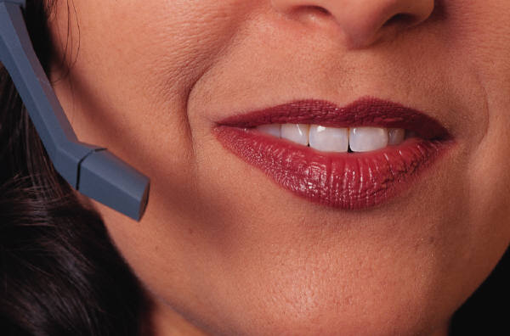
Фотографии как украшения
Не искажайте фотографии при размещении их на слайде. Это выглядит очень смешно!

Slide 13
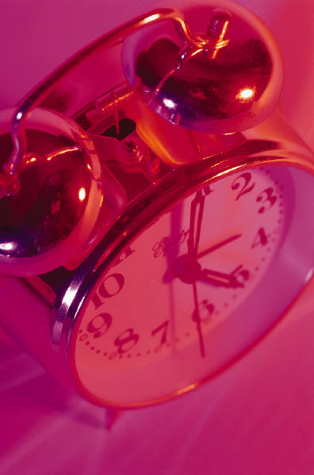
Иллюстрации как украшения
Следите, чтобы графические украшения не выглядели заплаткой на выбранном фоне.

Slide 14
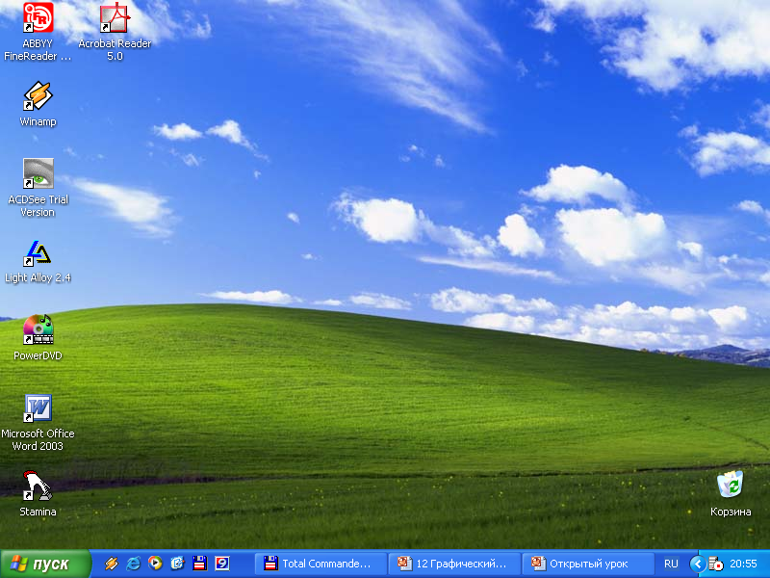
Анимация
Различные эффекты следует расценивать только как средства привлечения внимания зрителя к объектам
На рабочем столе отображаются значки, окна программ и диалогов и панель задач

Slide 15
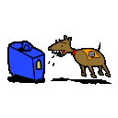
Графические украшения
Графические украшения могут мешать восприятию текста слайда.
Мы постоянно отвлекаемся. Правда?

Slide 16
Итак…
Лучше все слайды презентации делать в едином стиле.
Лучше выбрать светлый фон и темный текст.
Если в качестве фона используется текстура, то она имеет мелкий рисунок.
Осторожно выбираем цвета для оформления.
Аккуратно выбираем иллюстрации для слайдов.

